Slide 1



Slide 2


Защо докладването е важно
Извод от CoViS: В извадката на CoViS докладването и споделянето са разпределени почти поравно.
50%
са докладвали или споделили
опасение
50%
не са докладвали или споделили
Какво ни показва това
Модулът за докладване е необходим, защото много спортисти все още не предприемат следващи стъпки, а тези, които го правят, често започват неформално, а не по официалните канали.
74.7%
Сред докладвалите най-често първият човек, на когото са споделили, е бил съотборник.
16.5%
Някои спортисти първо са споделили с родител или друг член на семейството.
5.1% треньор | 3.8% официално лице
Официалните канали са били много по-рядък първи избор.
Източник: Анализ на потребностите по CoViS – резултати за докладването.

Slide 3
Докладването не е същото като доказването
Споделяне
Споделяне с доверено лице какво се е случило или какво тревожи спортиста.
Докладване
Предаване на опасението на лице или орган, отговорен да реагира, регистрира, насочи или ескалира случая.
Ескалация
Преминаване към по-безопасно или по-високо ниво, когато първият канал не е достатъчен.
Разследване
Официален процес, провеждан от компетентния орган.
Основно послание: Задачата на спортиста е да сподели, а не да доказва случая.
Задачата на довереното лице е да изслуша и помогне, а не да разследва.
Защо това е важно
Много спортисти мълчат, защото смятат, че трябва да са сигурни, да имат доказателства или да знаят точно какво ще последва.

Slide 4
За спортиста
Практическа стълбица на CoViS за докладване
Тези стъпки са за спортиста в среда, където официалните структури за защита може да са слаби, неясни или непоследователни.
1. Безопасността е на първо място
При непосредствена опасност поставете безопасността на първо място.
2. Споделете с доверено лице
Съотборник, родител, член на семейството или друг доверен възрастен може да бъде първата стъпка.
3. Не оставайте сами с проблема
Не е необходимо да се справяте сами с опасението.
4. Предайте случая на по-високо ниво
Помогнете опасението да достигне до отговорно лице или орган.
5. Проследете случая
Уточнете кой поема отговорност и какво следва.

Slide 5
За спортиста
Каква информация е полезна?
Първият сигнал може да бъде прост
Не е необходимо спортистът сам да изготвя подробно официално изложение. За начало е достатъчен кратък и фактологичен сигнал.
› какво се е случило
› кой е участвал
› кога и къде се е случило
› дали някой друг е видял или чул случилото се
› дали има съобщения, екранни снимки или бележки
› дали има непосредствен риск за безопасността
Важно ограничение
Спортистът не трябва да се изправя срещу човека, да търси доказателства, да убеждава свидетели или да доказва случая, преди да сподели.
Ако обичайният канал не е безопасен
Ако човекът с власт е и обичайният контакт за докладване, сигналът не бива да минава отново през него. Може да е нужен друг доверен възрастен, друго длъжностно лице, по-висш орган или външен/обществен канал.

Slide 6

Ако спортист ви сподели
Какво да не казвате
› „Сигурен/на ли си?“
› „Защо не каза по-рано?“
› „Може би е било само шега.“
› „Не казвай на никого.“
› „Това може да навреди на отбора.“
Основна първа реакция
› изслушайте спокойно
› благодарете на спортиста, че е споделил
› фокусирайте се върху непосредствената безопасност
› не разследвайте случая сами
› не обещавайте пълна тайна
› помогнете сигналът да достигне до следващото подходящо ниво
Запазете ясна ролята си
Довереното лице помага сигналът да бъде придвижен. Подробното управление на случая с подход, отчитащ травмата, е част от по-късен етап, а не от първото споделяне на спортиста.

Slide 7
Какво се случва след докладването?
Подход, ориентиран към спортиста
След докладване на опасение спортистът трябва да бъде информиран и подкрепен, а не оставен без информация.
1. Приемане
Отговорно лице или орган приема сигнала.
2. Защита
Оценяват се непосредствената безопасност и основната подкрепа.
3. Изясняване
Може да се събере основна информация, за да се определи следващата стъпка.
4. Насочване / ескалация
Случаят се предава на подходящото ниво.
5. Информиране
Спортистът трябва да знае какво следва.
Важно напомняне
Фокусът е върху това как сигналът достига до правилното място. Пълното управление на случая и подкрепата са разгледани в CoViS Модул 4.

Slide 8

Защо каналите за докладване са важни
Урок от случая „Насар“
Споделянето с възрастни и институции не е достатъчно, ако сигналите не се ескалират, не се разглеждат своевременно и не водят до защитни действия.
Пропуск 1
Спортисти и семейства са подавали сигнали, но системата не е превръщала последователно споделянето в ефективни действия.
Пропуск 2
По-късно надзорният орган на ФБР установява сериозни пропуски при разглеждането на твърденията, включително забавяния, неспазване на процедури и неадекватна реакция при продължаващо сексуално насилие над деца.
Пропуск 3
Институциите твърде бавно осъзнават мащаба на вредата и не се отнасят към пострадалите с необходимите грижа и уважение.
Практически урок: безопасният спорт изисква ясни канали,
резервни канали и надеждна ескалация отвъд първия възрастен, който чува сигнала.
Източници: U.S. DOJ OIG – проследяващ одит за обработката от ФБР на сигнали за сексуални посегателства (2024); Michigan State University – информация, свързана със случая Nassar.

Slide 9
Бариери и подкрепа
Защо хората не докладват – и какво помага
Чести бариери
› страх, че няма да им повярват
› страх от ответни действия, изключване или клюки
› несигурност дали поведението е „достатъчно сериозно“
› лоялност към отбора или зависимост от влиятелни хора
› липса на ясен канал за докладване
Какво помага
› ясна информация на кого да се съобщи
› повече от един канал за докладване
› доверени съотборници и възрастни
› основна поверителност
› проследяване след споделяне
› ясна възможност за преминаване към по-високо ниво
Извод: По-доброто докладване не зависи само от смелостта на спортиста, а и от по-безопасни системи.

Slide 10
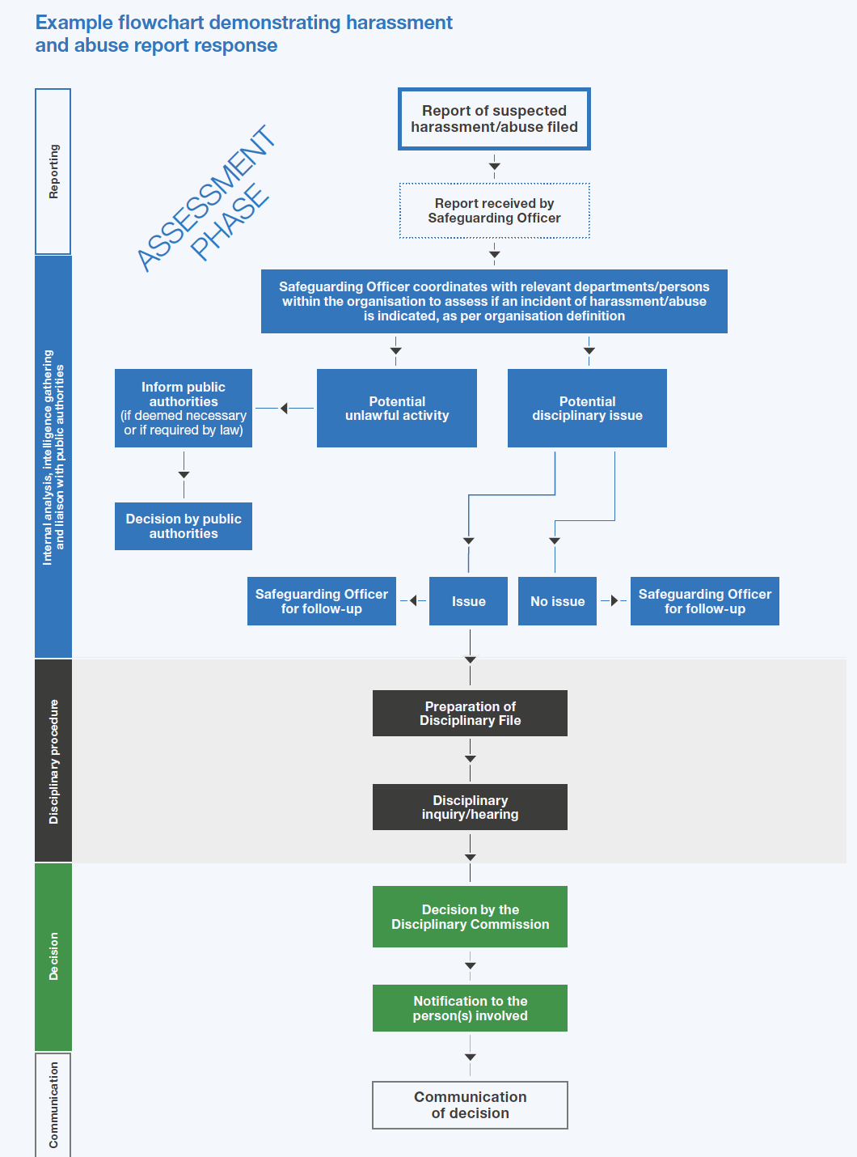
За спортните организации
Какво трябва да изградят спортните организации
Минимални елементи
› обучено лице или отговорник по защитата
› ясни и видими канали за докладване
› повече от едно лице за контакт
› основна поверителност
› писмени процедури
› възможност за ескалация извън клуба
Препоръка на CoViS
Клубовете и федерациите трябва да преминат от неформални практики към ясно определени, обучени и достъпни структури за докладване.
Финално послание: Един сигнал никога не трябва да зависи само от един човек. Безопасното докладване изисква канали, резервни канали и система, която действително реагира.

Slide 11
Финансирано от Европейския съюз. Изразените възгледи и мнения обаче са единствено на автора/авторите и не отразяват непременно възгледите на Европейския съюз или на Европейската изпълнителна агенция за образование и култура (EACEA). Нито Европейският съюз, нито EACEA могат да бъдат държани отговорни за тях.

